Slide 1
Инструкция выбора
Инструкция выбора эффективна, если есть необходимость выбора при ограниченном количестве возможных вариантов. Инструкция выбора похожа на усложненную инструкцию if, которая вместо проверки одного условия анализирует множество разных возможностей.

Slide 2
switch (выражение)
{
case a:
// Переход сюда, если выражение == a;
break;
case b
// Переход сюда, если выражение == b;
break;
default:
// Если ни одно условие не выполнено, то переход сюда
}
Значением выражения должно быть целое число (int, long или char); a, b и т.д. должны быть константами, указанными после служебного слова case. Если константа соответствует значению выражения, то программа передает управление этой ветви. Если ни один вариант не подходит, то выполняется условие default.

Slide 3
Пример (фрагмент программы):
cout << “Введите 5, 10 или 15: ”;
cin >> choice;
switch (choice)
{
case 5:
// Обработка случая “5”;
break;
case 10:
// Обработка случая “10”;
break;
case 15:
// Обработка случая “15”;
break;
default:
cout << “Вы ввели не 5, не 10 и не 15\n”;
}
Для выхода из инструкции switch необходимо использовать команды break, иначе управление будет переходить от одного случая к следующему, даже если совпадение значений уже было найдено.

Slide 4
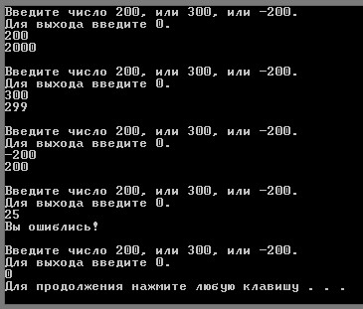
Задача 5. Написать программу с использованием оператора выбора, которая в цикле (пока пользователь не введет 0):
увеличивает значение введенной пользователем переменной в 10 раз, если это число 200;
уменьшает значение на единицу, если это число 300;
превращает число -200 в положительное;
выводит сообщение о некорректном вводе числа.

Slide 5
1. Написать программу поиска НОД чисел.
2. Написать программу поиска НОК чисел.

